Slide 1
Smarty Template Engine
Programación Web II - 2013
Notes:
Modalidad de la material:
Repo de Git
Distrubution List
Explicar la modalidad de la clase:
Todos los alumnos con computadoras
Tipo taller.

Slide 2
¿Qué es Smarty?
Smarty es un motor de templates para PHP.
Facilita la manera de separar la aplicación lógica y el contenido en la presentación.
Es rápido y eficiente
No analiza gramaticalmente desde arriba el template, solo compila una vez.

Slide 3
Hasta ahora…
PHP es un motor de templates.
Podemos mezclar HTML y PHP y funciona.
Es difícil de mantener, tenemos mezclado HTML y PHP.
Si miran ahora el código que hicieron para la entrega del cuatrimestre pasado, seguramente les cueste entender que esta haciendo.
PHP funciona bien para programar, pero no como motor de templates.

Slide 4
Con Smarty…
La presentación tiene que estar separada de el código.
Smarty usa simples tags indicando donde tiene que ir el contenido.
La idea siempre es:
Mantener separada la presentacion (menor acomplamiento posible)
El menor overhead posible

Slide 5
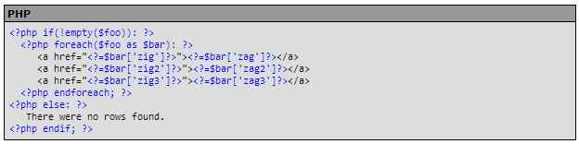
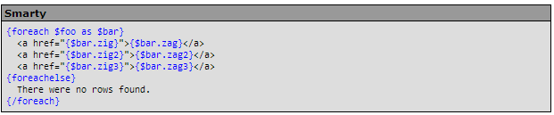
Comparación - Ejemplo

Slide 6
¿Por qué es importante?
Templates, usan en general markups (como HTML)
Smarty, usa la sitaxis de {tags}
Smarty se enfoca en tener:
Templates rápidos,
Poco codigo.
Mantenibles
Intuitivo (Dev – Designers)
Smarty es una capa de abstraccion para simplificar el mantenimiento de los templates.
Notes:
Mostrar Two.js, o Impress.js

Slide 7
¿Por qué es importante?
Smarty tiene muchas caracteristicas para ayudar al desarrollador.
Por ejemplo:
PHP
<?php echo strtolower(htmlspecialchars($title,ENT_QUOTES,UTF-8)); ?>
Smarty
{$title|escape|lower}
Más info: http://www.smarty.net/docsv2/es/language.modifiers.tpl
Notes:
Mostrar Two.js, o Impress.js

Slide 8
Como usar smarty
Bajarlo de http://www.smarty.net/download
Copiar a nuestro proyecto la carpeta libs
Crear una carpeta templates
Esta carpeta va a contener los templates.
Crear una carpeta templates_c
Esta carpeta va a contener los templates compilados.
Los archivos PHP en la raíz del proyecto
Van a usar las librerías y los templates.

Slide 9
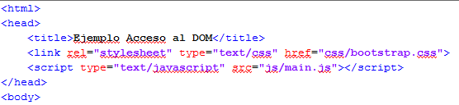
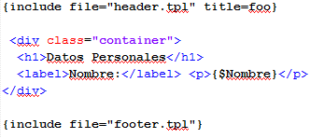
Template
Header.tpl
Index.tpl

Slide 10
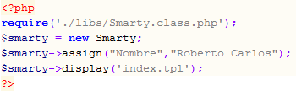
PHP Basico

Slide 11
Modificadores
Todo en mayúsculas
{$Nombre|upper}
Todo en minúsculas
{$Nombre|lower}
Capitalizado
{$Nombre|capitalize}
Sin decimales
{$Sueldo|string_format:"%d"}
Con N decimales
{$Sueldo|string_format:"%.Nf"}
Texto separado de a N letras
{$Overview|wordwrap:30:"<br />\n"}

Slide 12
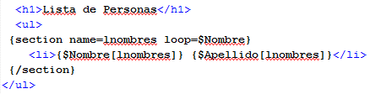
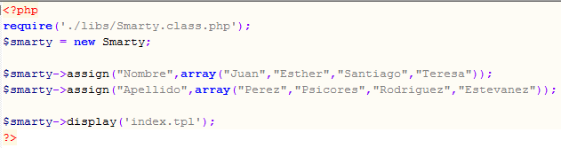
Mostrar un Arreglo

Slide 13

Debug + Caching
Debug
Tiempos de compilación del template
Valores de variables
Caching
Acelerar la carga, después de la primer llamada.

Slide 14
Ejercicio
Trabajar en grupos de 2 (Pair Programming)
Sincronizarse o Clonarse el repositorio PW2013
Copiar la carpeta Clases/Smarty/Ejercicio
Utilizando lo visto en clases crear una página que:
Lea una base de datos (script) (dentro de la carpeta database)
Imprima los datos de las personas usando un template.

Slide 15
Mas Información
Smarty
http://www.smarty.net

